Slide 1
Urychlování částic Laserem
Jan Prokůpek

Slide 2
Stručná historie
1979 Tajima & Dawson navrhli urychlování elektronů založené na interakci laserového záření s plazmatem
Experimenty v 90 letech prokázali urychlení elektronů na energie řádu MeV
Pokrok v laserové technologii založené na CPA
170 MeV elektrony v Laboratoire d'Optique Appliquée ve Francii 2004
Energie elektronů překračující 1 GeV za použití a „kapilárním plazmovém vlnovodu“ v Lawrence Berkley National Laboratory.
(Tajima, T. & Dawson, J. M. Laser electron accelerator. Phys. Rev. Lett. – 1979)
(Modena et al. Nature – 1995)
(Faure, J. et al. A laser-plasma accelerator producing monoenergetic electron beams. Nature – 2004)
(Leemans, W. P. et al. GeV electron beams from a centimetre-scale accelerator. Nature – 2006)

Slide 3
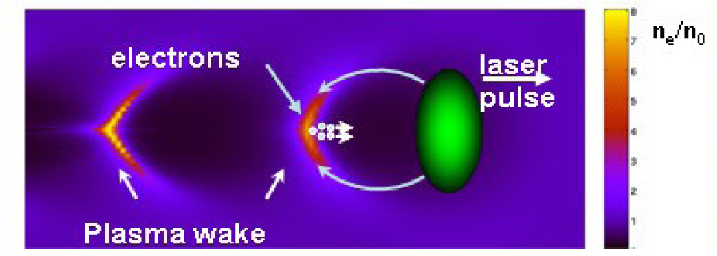
Urychlování elektronů
Postupující impuls laserového svazku odděluje elektrony od iontů díky ponderomotorické síle a vytváří za sebou postupující elektrické pole
elektrony jsou urychlovány potenciálem v plazmatu za laserem
při překročení jisté hodnoty intenzity dojde k formování oblasti zbavené elektronů
vysoká kvalita kvazimonoenergetických elektronových svazků
Malka, V. et al. Principle and applications of electron beams
produced with laser plasma accelerators. Journal of Physics – 2008

Slide 4
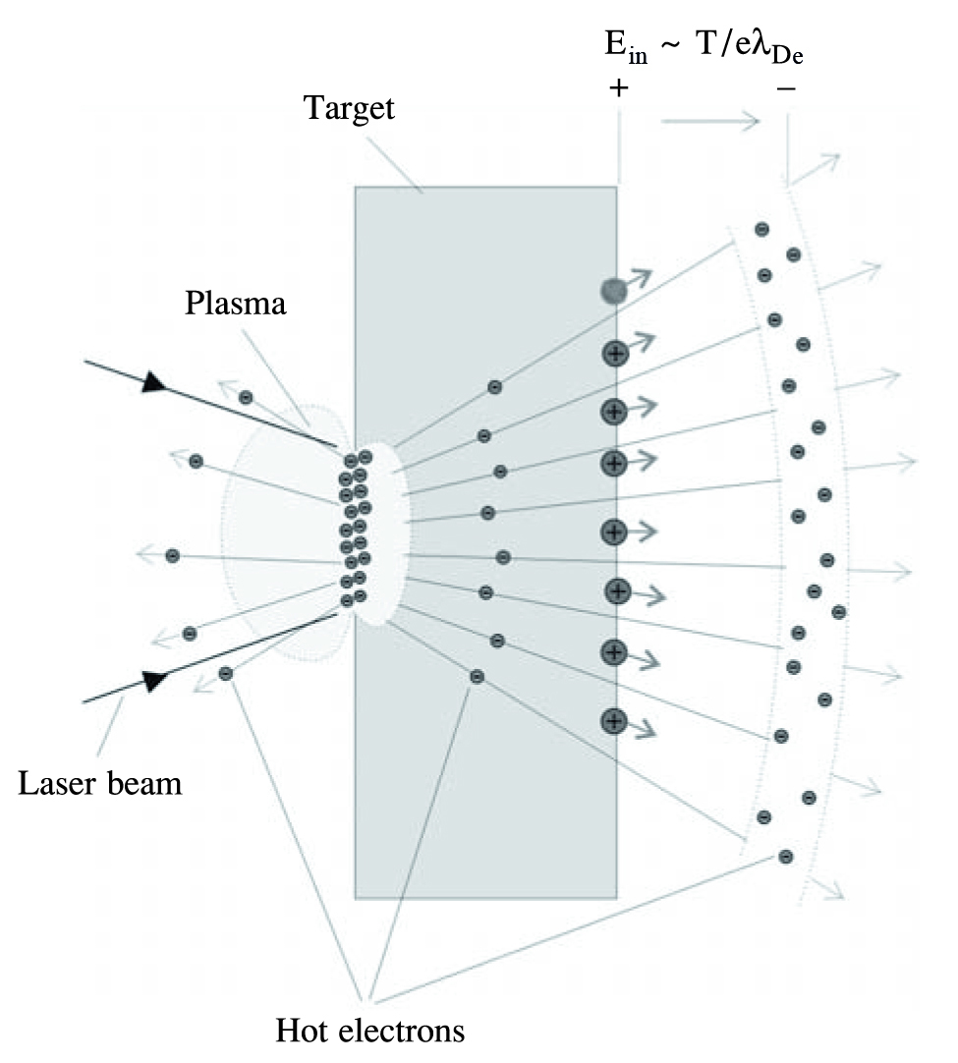
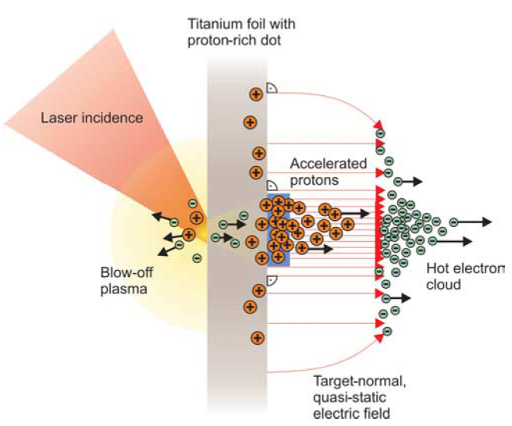
Urychlování iontů/protonů směrem vpřed - TNSA
intensita laseru >10¹⁷ W/cm² – teplota elektronů >10 keV
horké elektrony vytvářejí na zadní straně terče Debyeův obal
urychlování iontů ve směru normály
možnost použití dvouvrstvých terčů pro urychlení protonů nebo mikrostrukturovaných terčů pro kvazimonoenergetické protonové svazky
Schwoerer, H. et al., Nature – 2006
Badziak, J. Laser-driven generation
of fast particles. Opto-Electron. Rev. – 2007

Slide 5
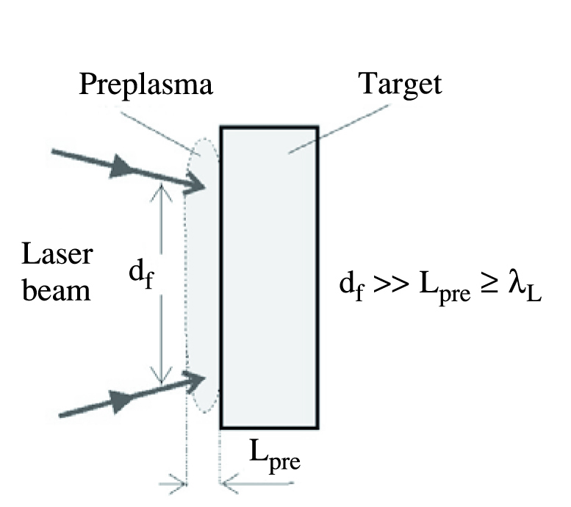
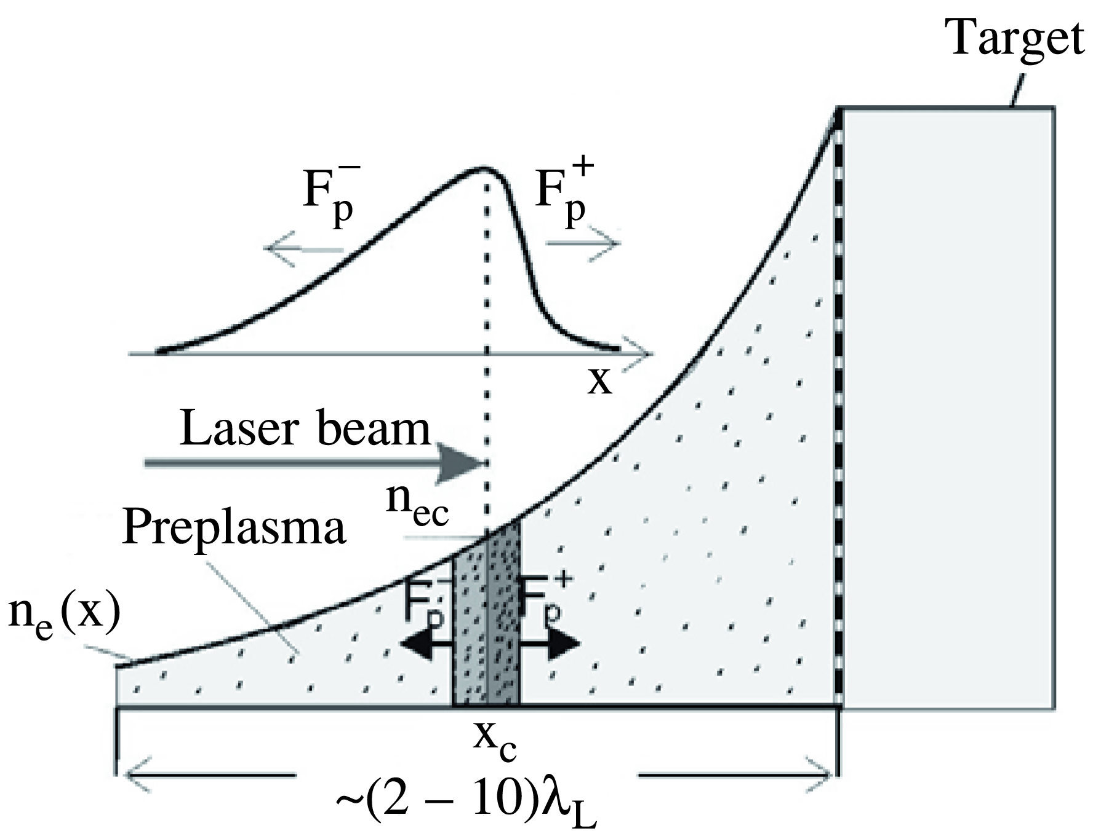
Urychlování iontů směrem vzad - SLPA
před-puls ionizuje přední stranu terče
intenzita před-pulzu musí být značně menší než intenzita hlavního impulsu
vysoký gradient hustoty indukuje dvě protichůdné ponderomotorické síly
vysoká hustota proudu
Badziak, J. Laser-driven generation of fast particles. Opto-Electron. Rev. – 2007

Slide 6
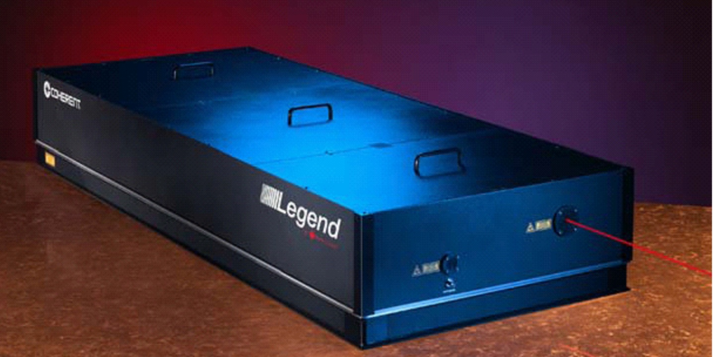
20 TW titan-safírový laser na PALSu
maximální výkon 20 TW
energie impulsu 600 mJ
délka pulsu < 40 fs
centrální vlnová délka 800 nm
frekvence výstřelů 10 Hz

Slide 7
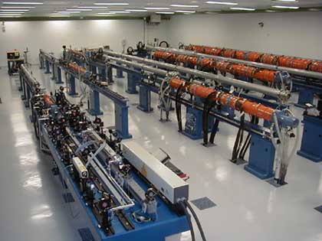
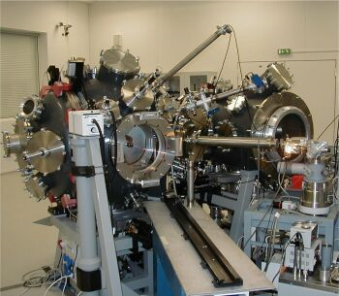
Kilojouleový pětistupňový jódový laser a interakční komory na PALSu
maximální výkon 3 TW
energie impulsu 1 kJ
délka pulsu 300 ps
základní vlnová délka 1315 nm
vlnová délka na vyšší harmonické 438 nm

Slide 8
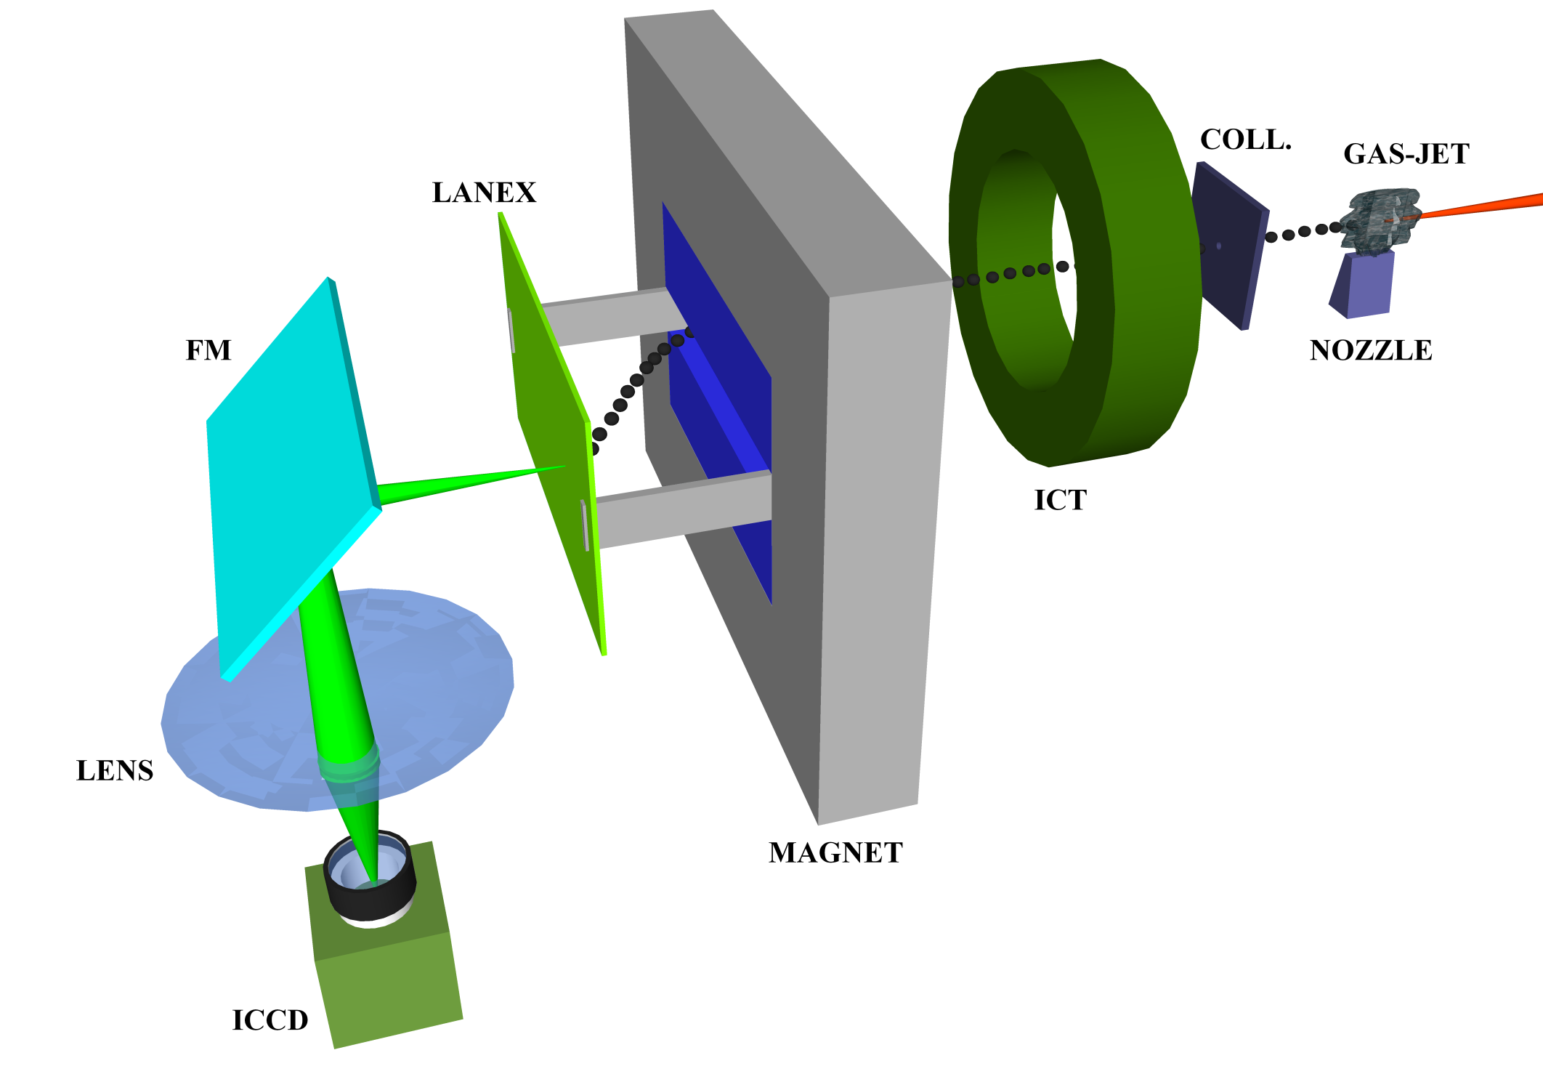
Schéma experimentálního uspořádání na urychlování elektronů
pro 30 μm fokus je Rayleighova délka 884 μm a intensita laseru 2.1x10¹⁸ W/cm²
pro 15 μm fokus je Rayleighova délka 221 μm a intensita laseru 8.5x10¹⁸ W/cm²

Slide 9
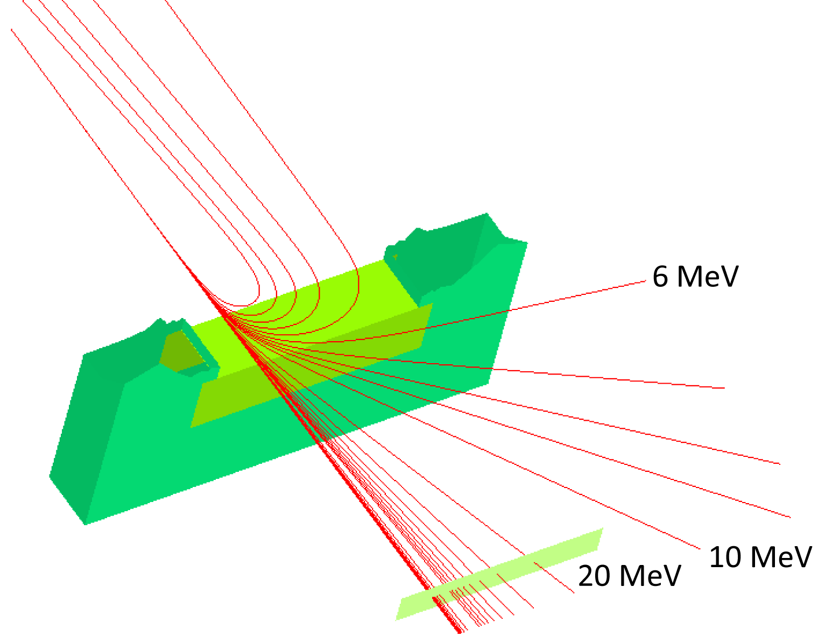
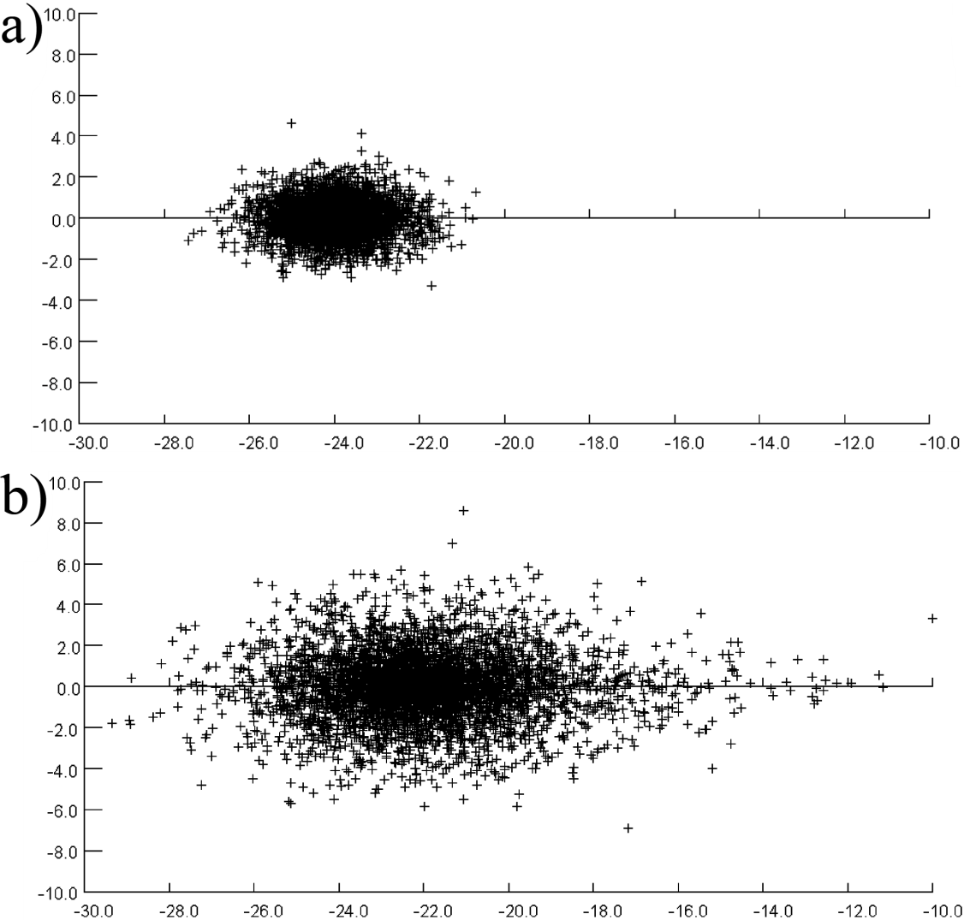
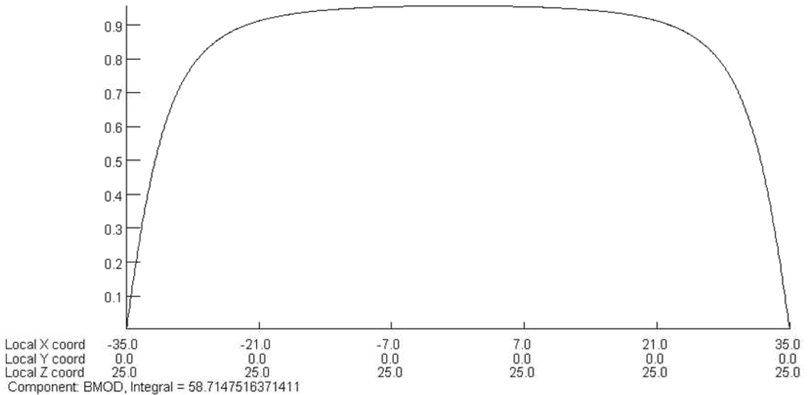
Elektronový spektrometr
Vychýlení elektronového svazku magnetickým polem
TOSCA Vector Field simulations
Prostorové rozdělení svazku elektronů na LANEXovém stínítku ve dvou vzdálenostech za magnetem
1 mm
100 mm
Průběh pole mezi magnety

Slide 10
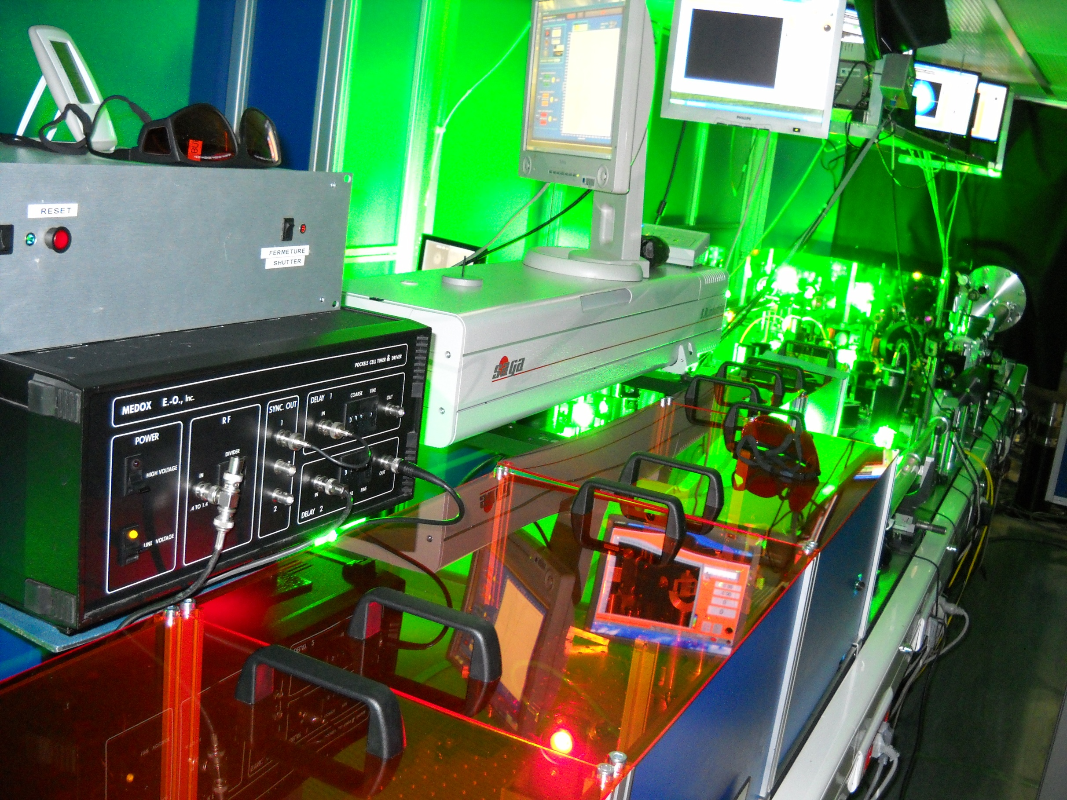
Až 100 TW laserový systém v LOI

Slide 11
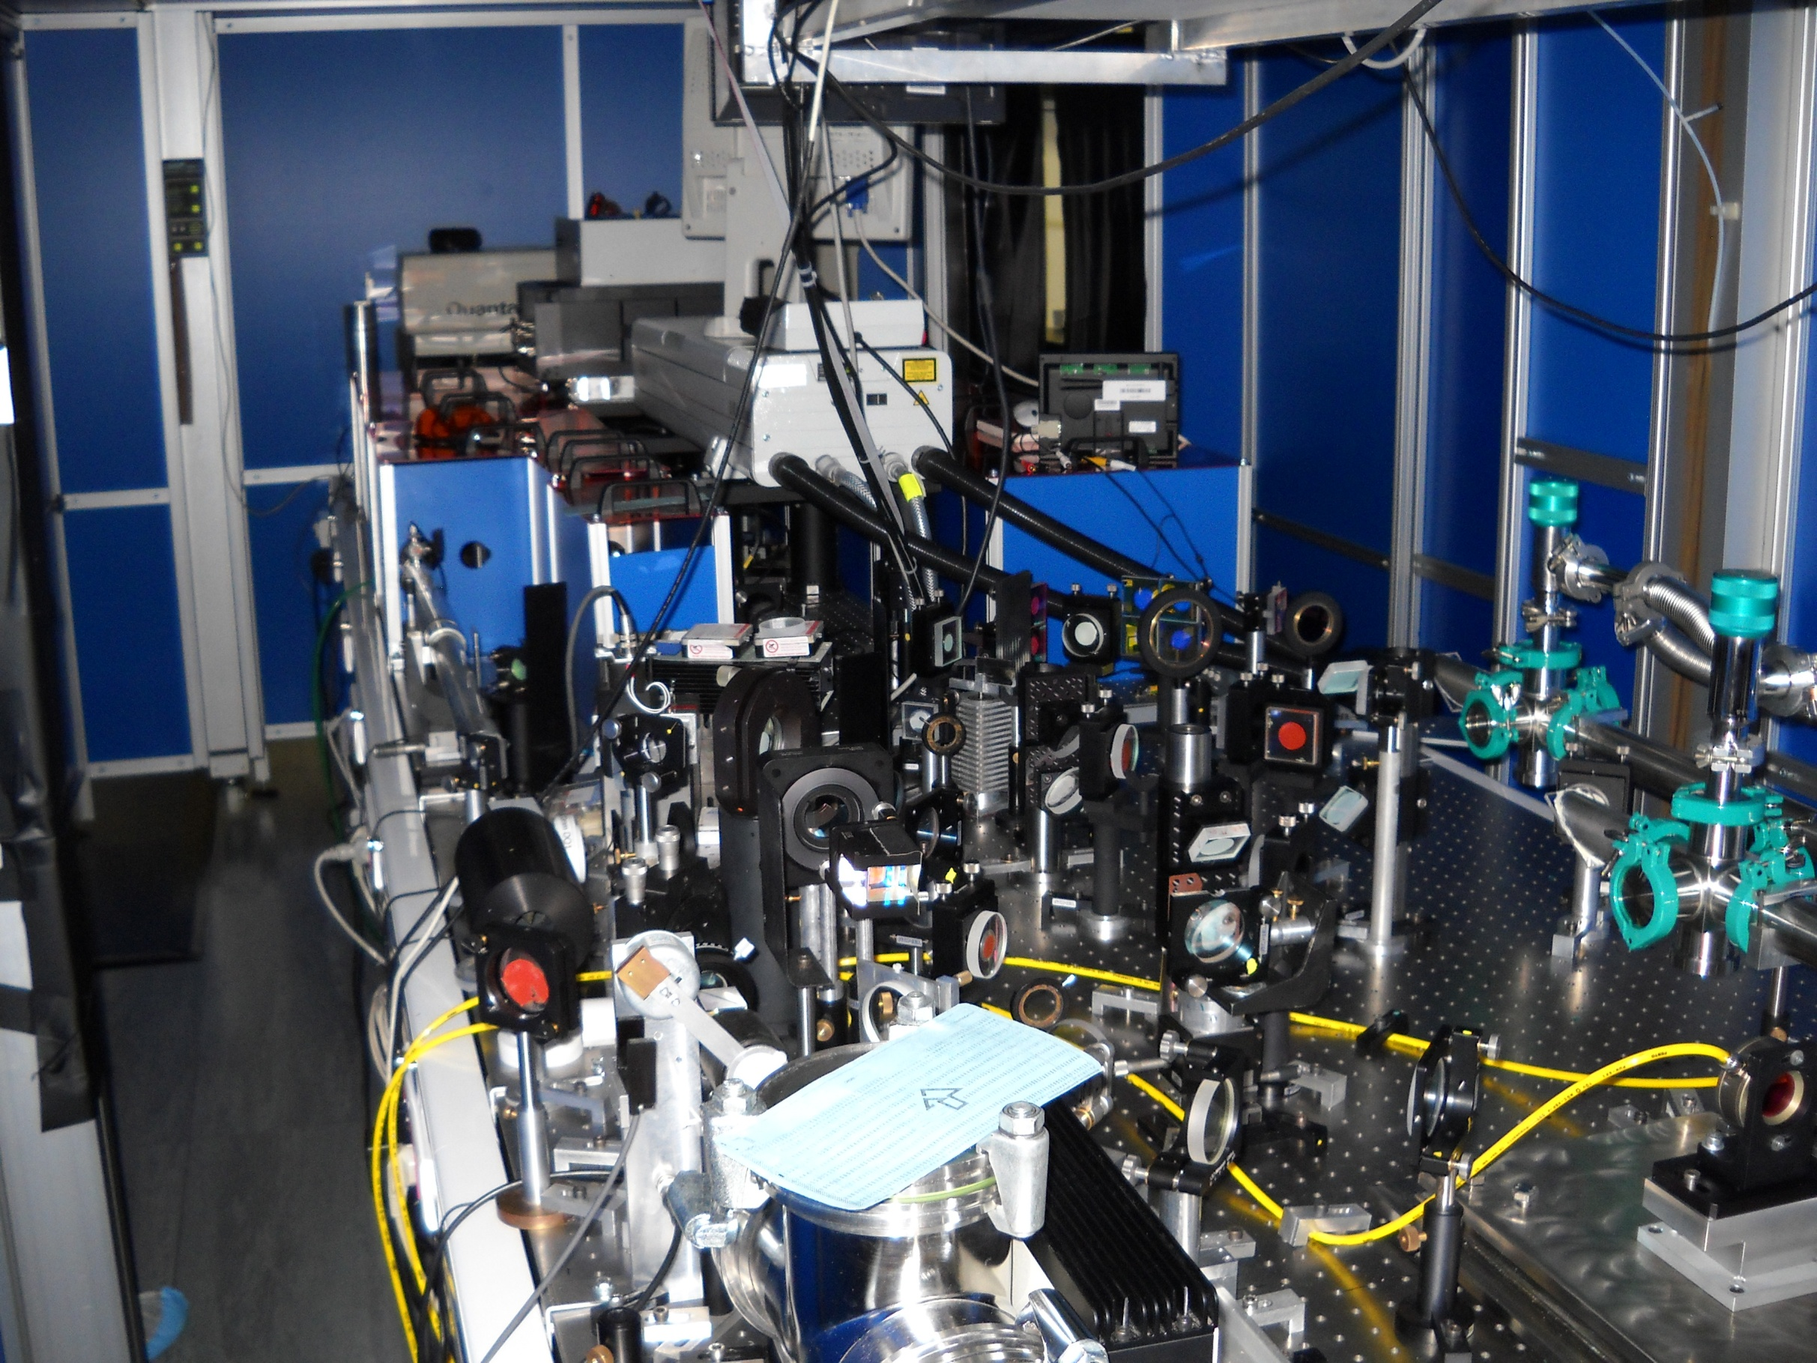

Slide 12
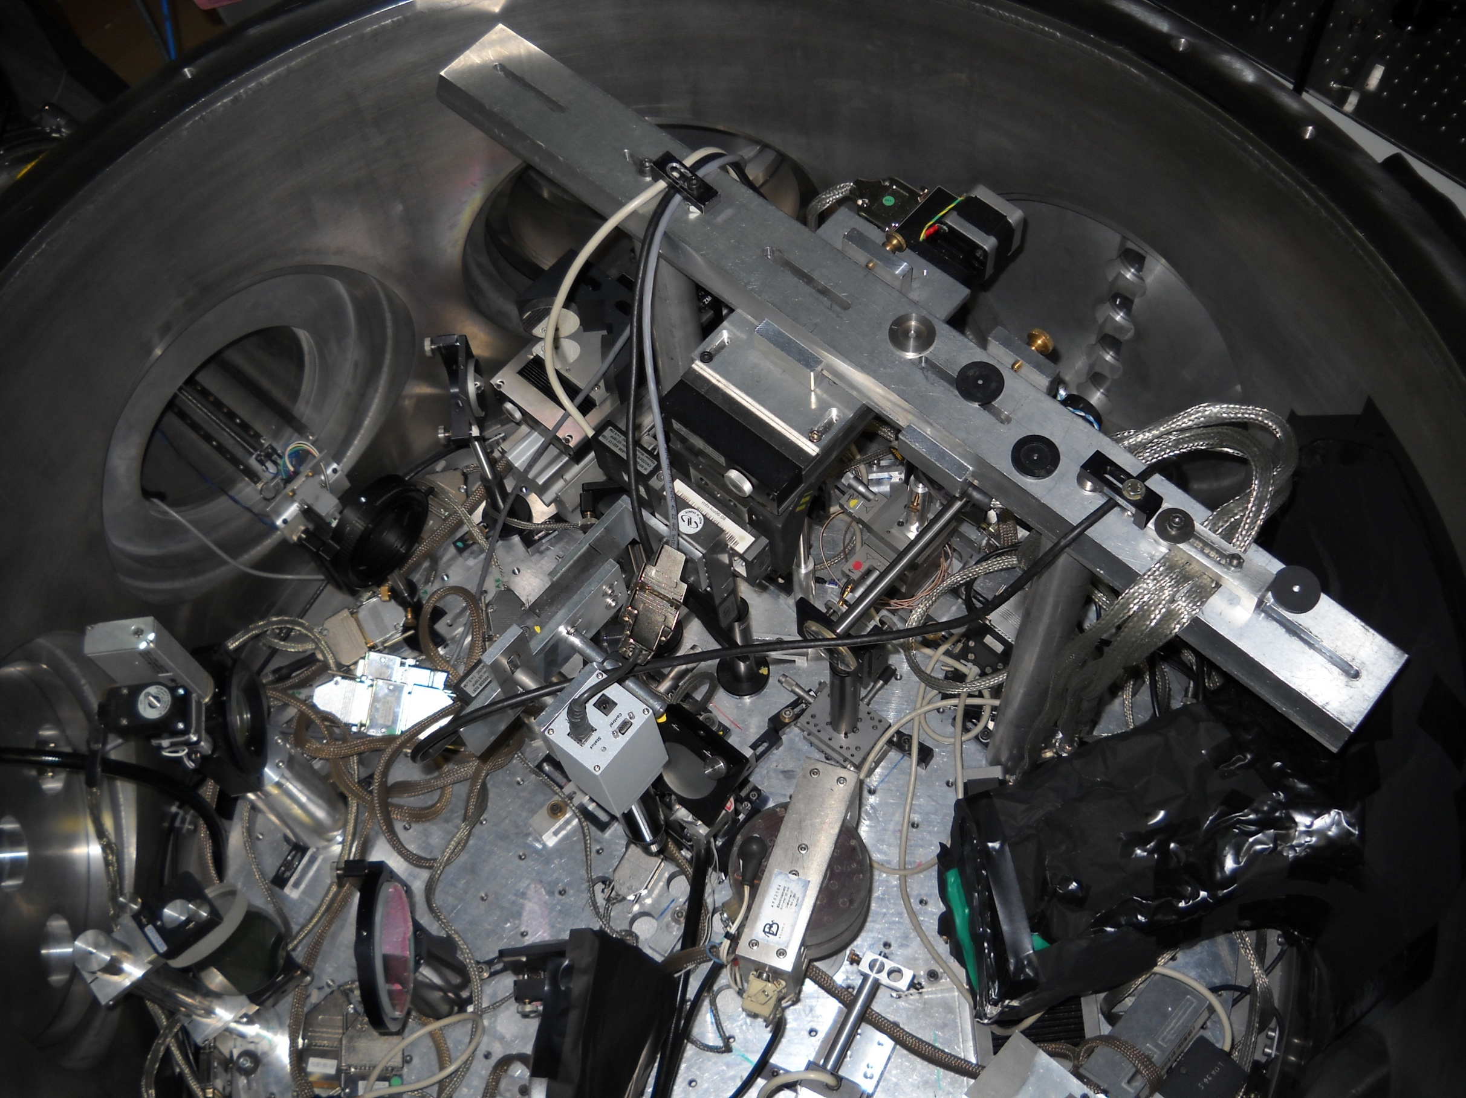
Experimentální uspořádání urychlování elektronů

Slide 13
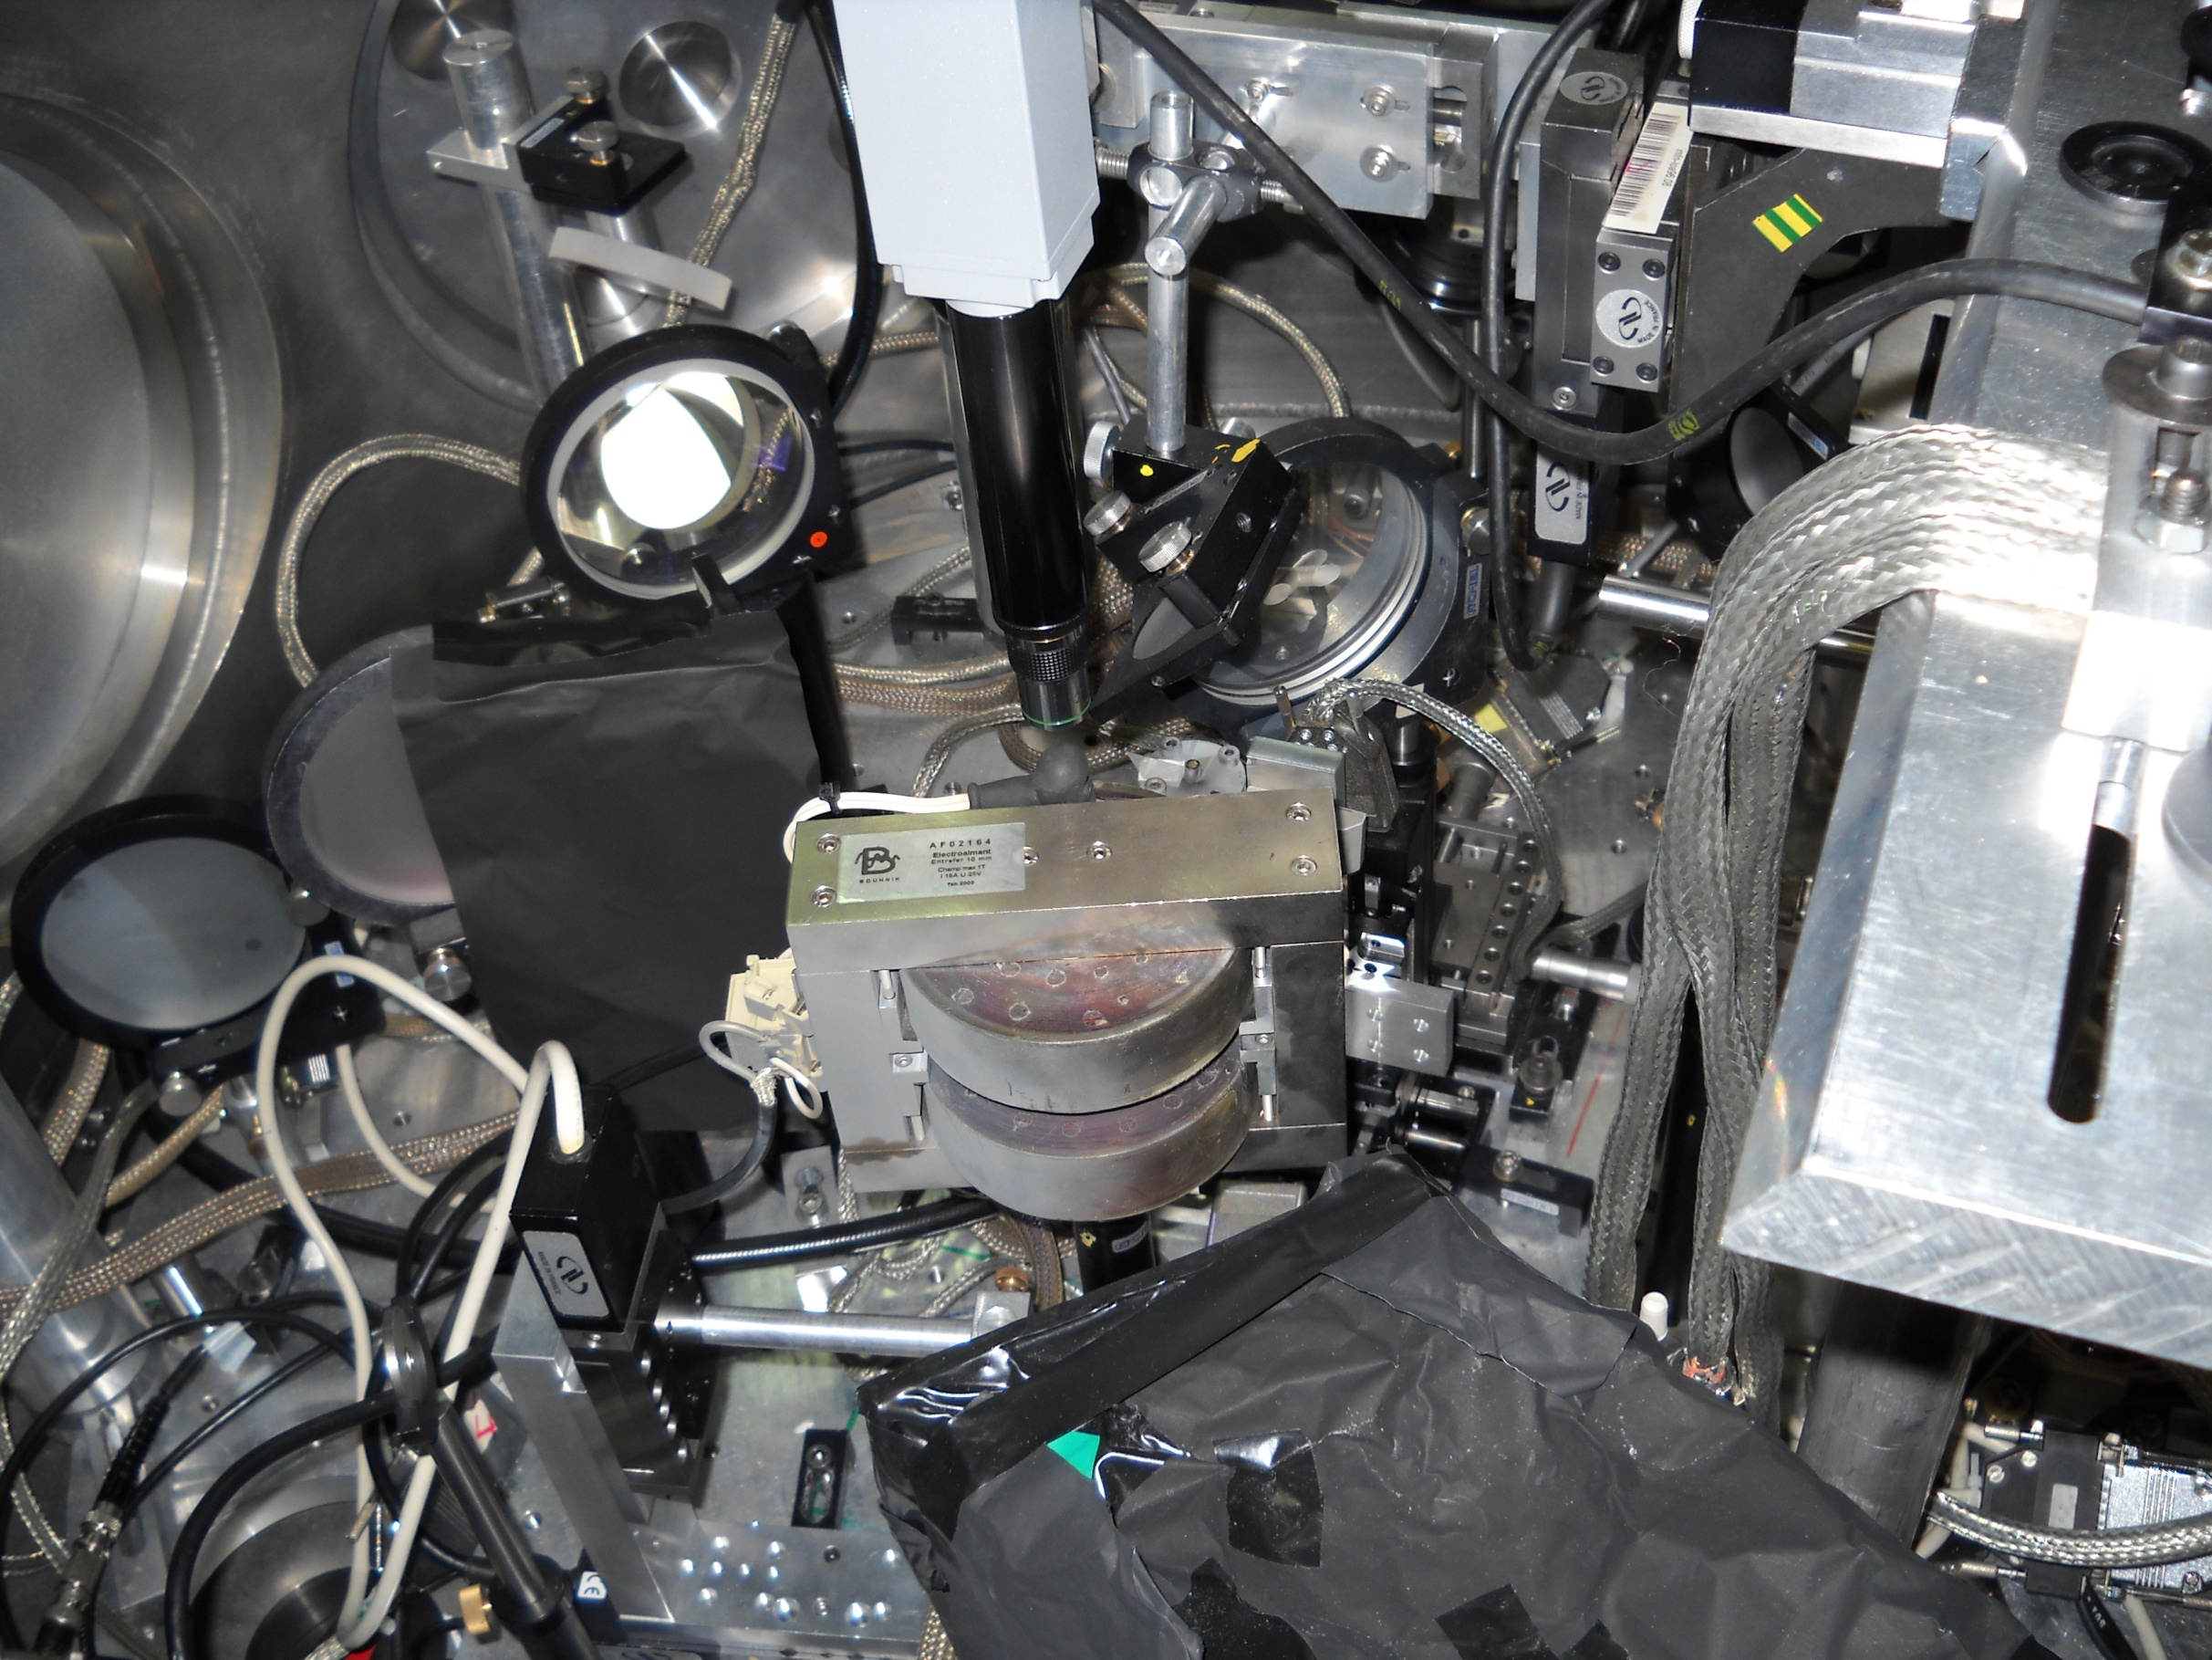

Slide 14
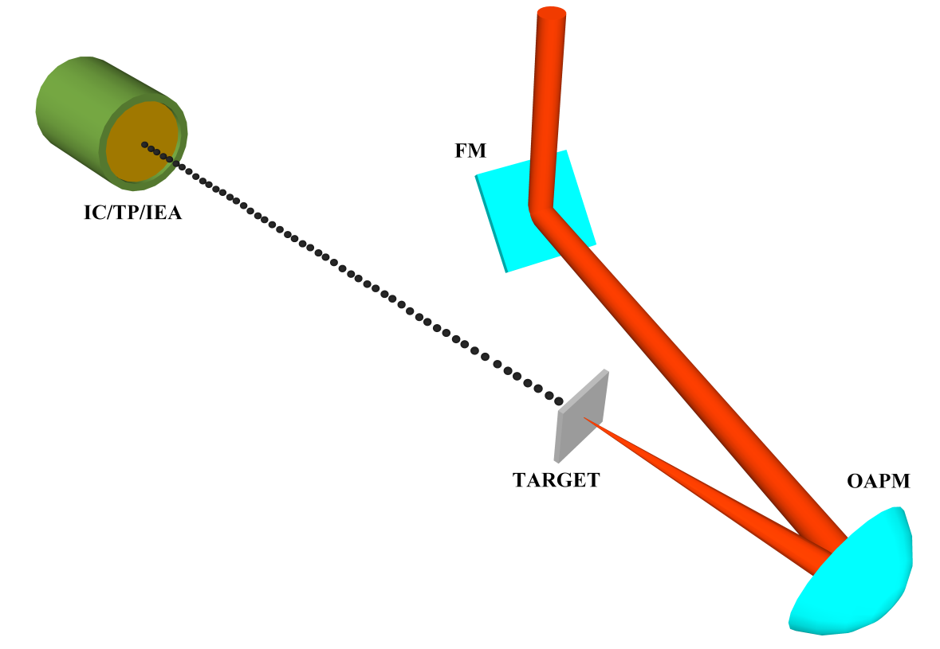
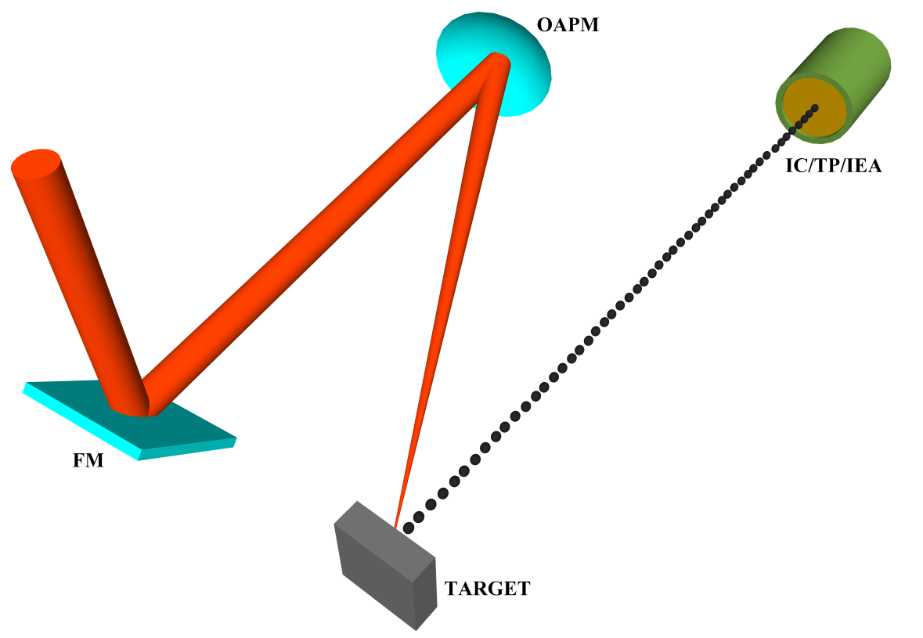
Schéma experimentálního uspořádání na urychlování iontů
TNSA metoda
(jeden impuls)
SLPA metoda
(opakovací frekvence výstřelů)

Slide 15
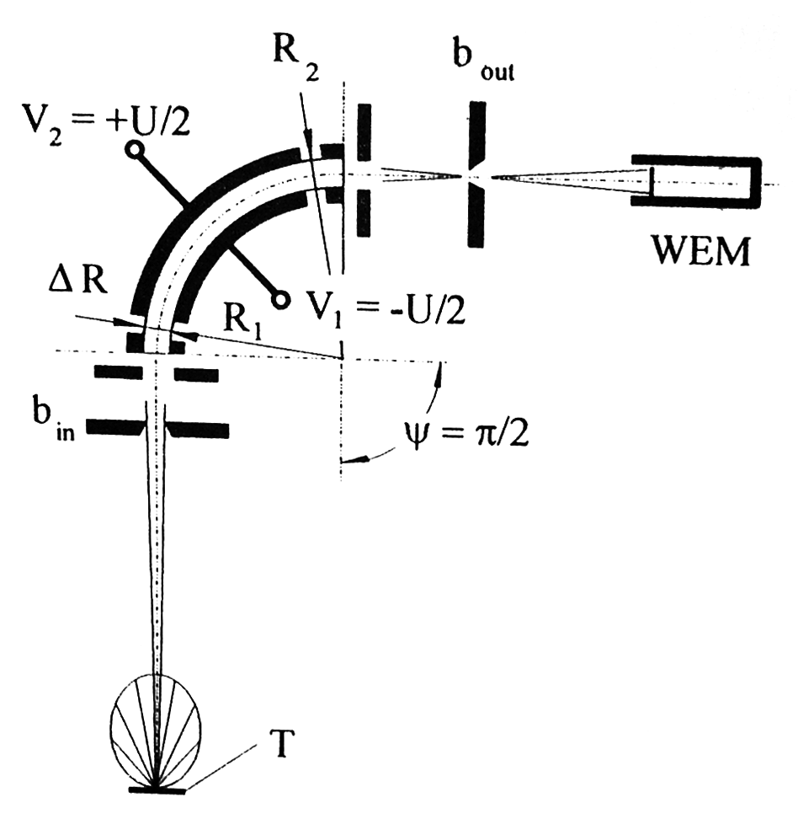
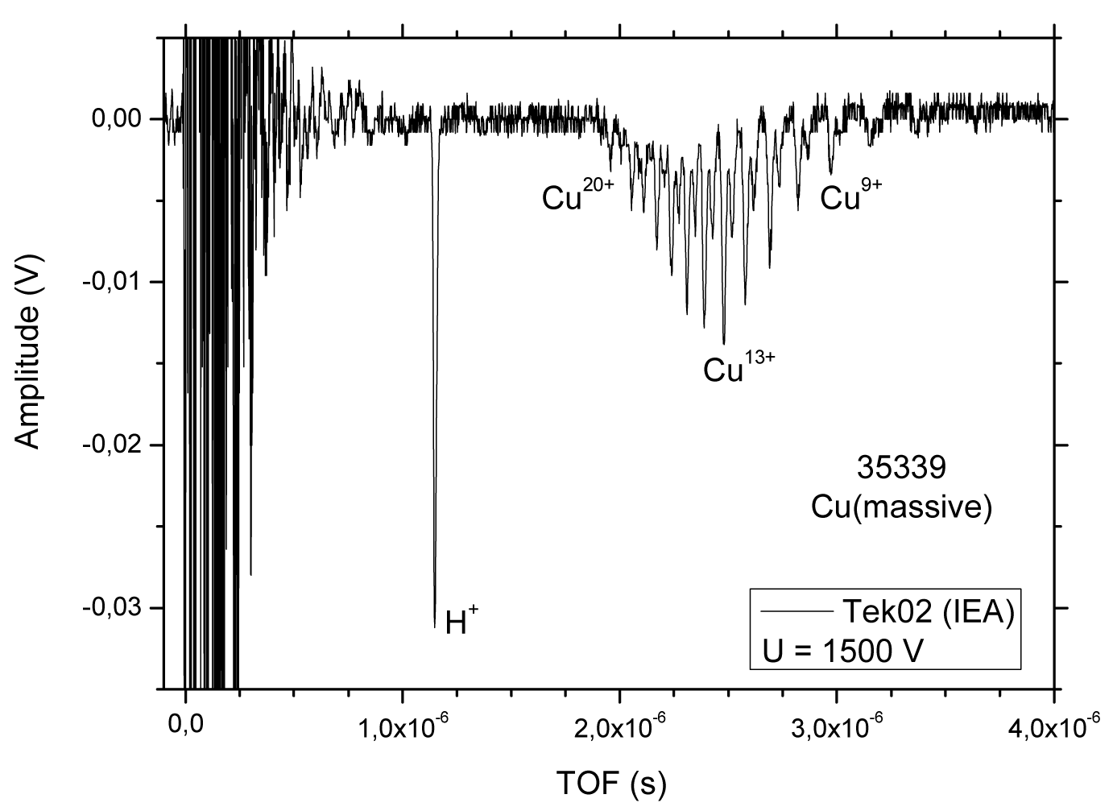
TOF měření – Iontový energetický analyzátor
Maximální napětí na každé elektrodě 11 kV
Maximální měřitelné energie do 1 MeV
Měření poměru E/Z

Slide 16
TOF měření – Iontové kolektory
Standardní iontový kolektor
Citlivost pro fotony s energií menší než 600 eV

Slide 17
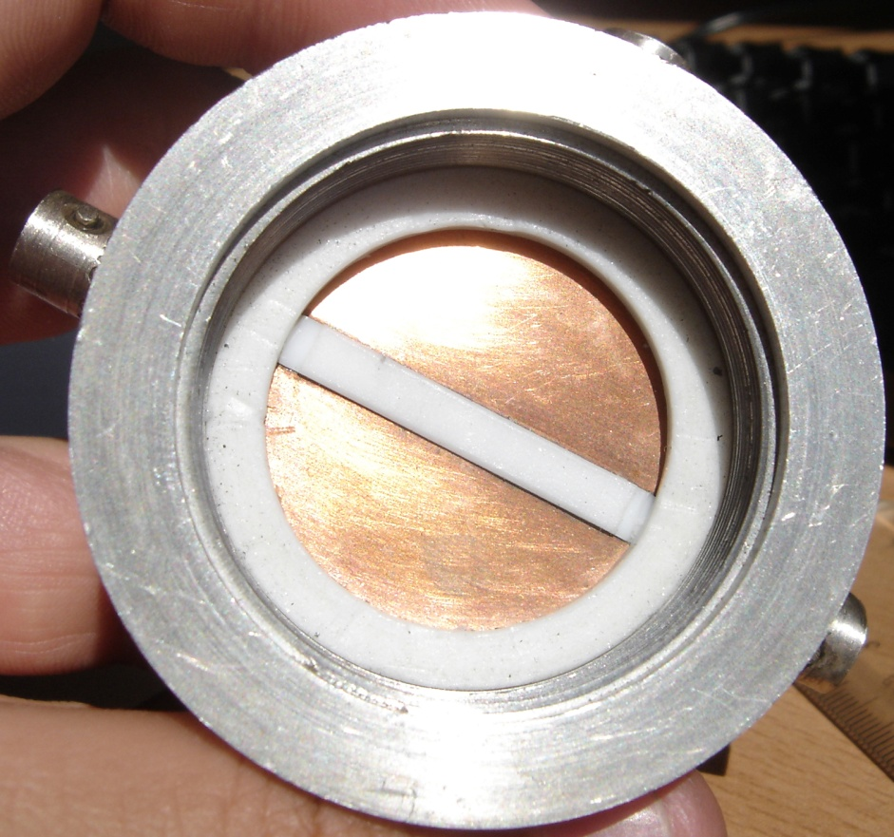
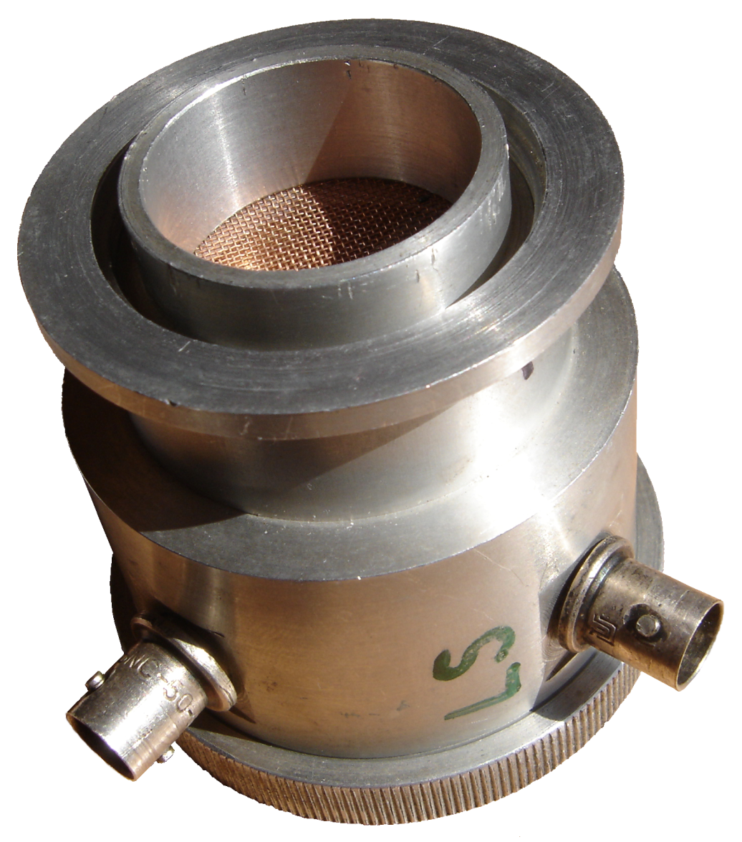
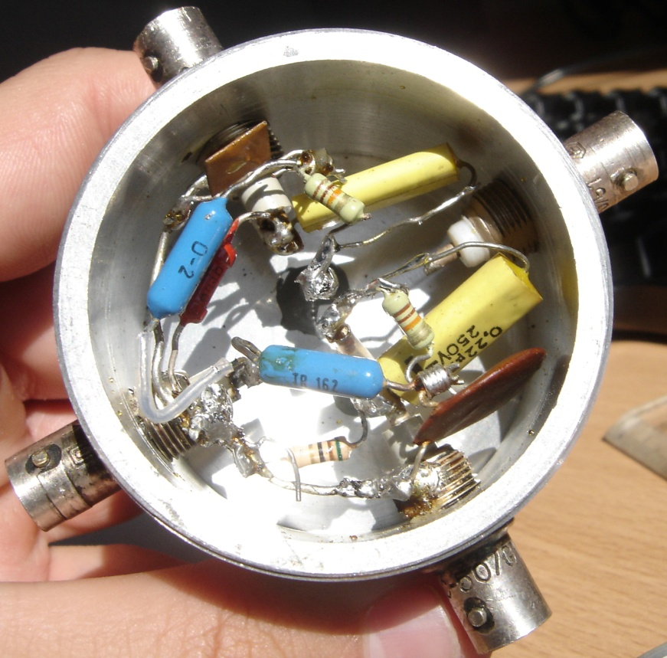
Iontový kolektor - dělený

Slide 18
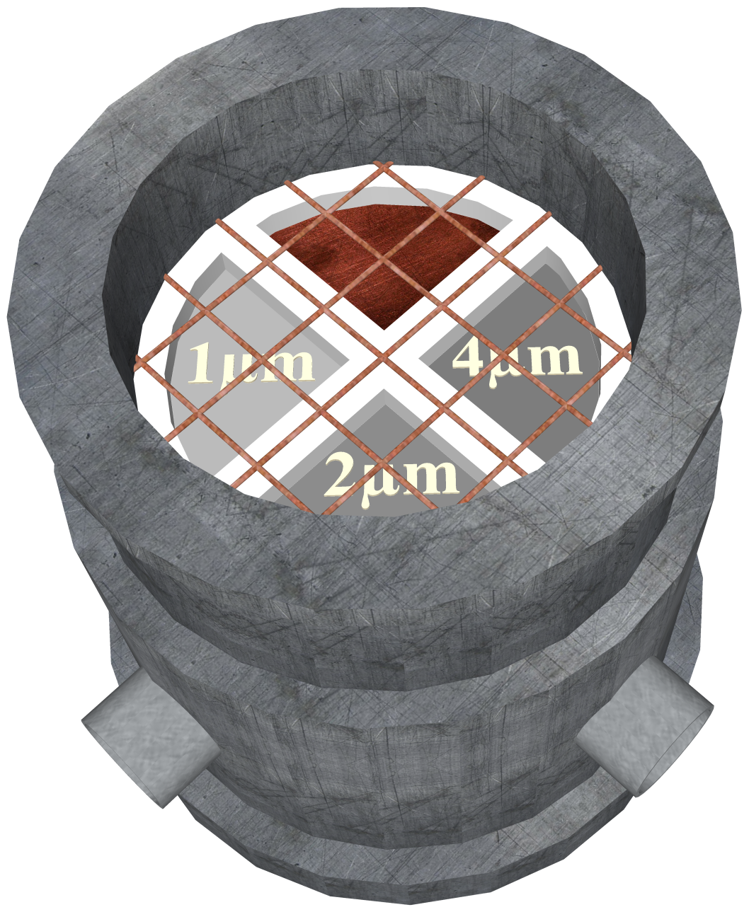
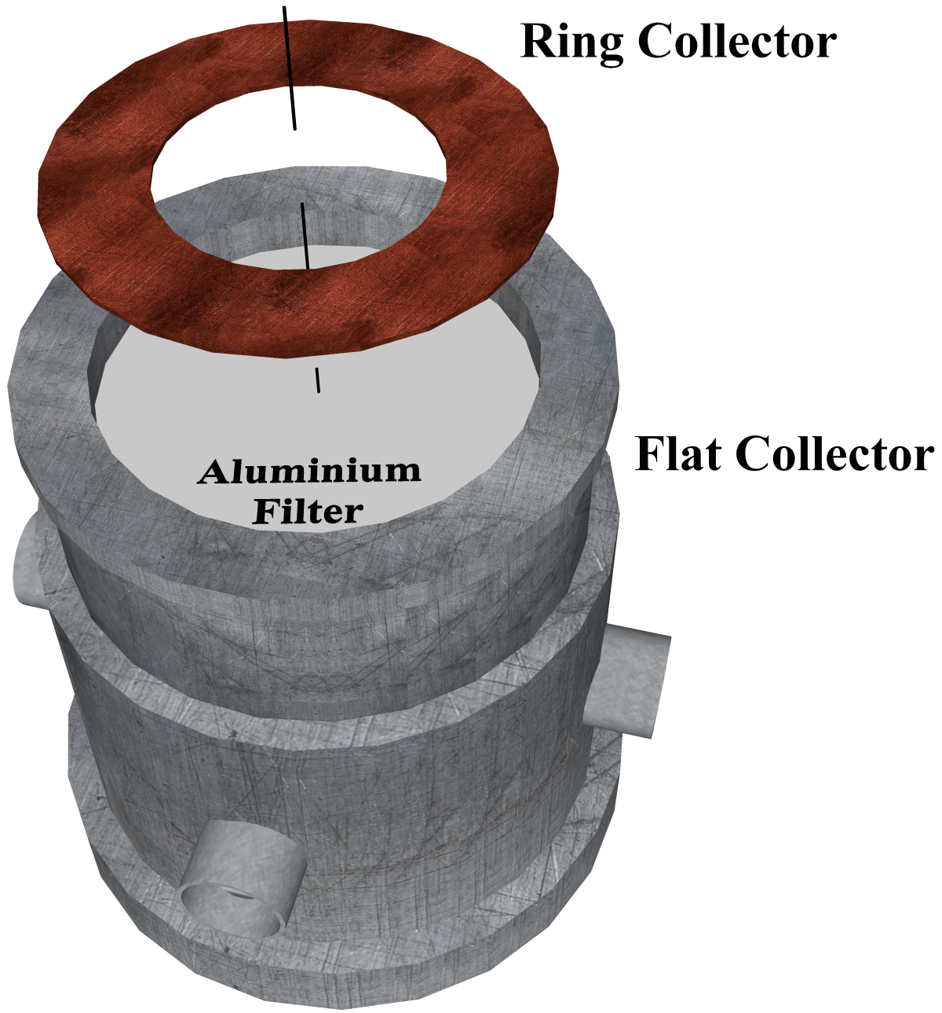
Iontový kolektor - dělený
Dva kolektory za sebou plochý a ringový

Slide 19
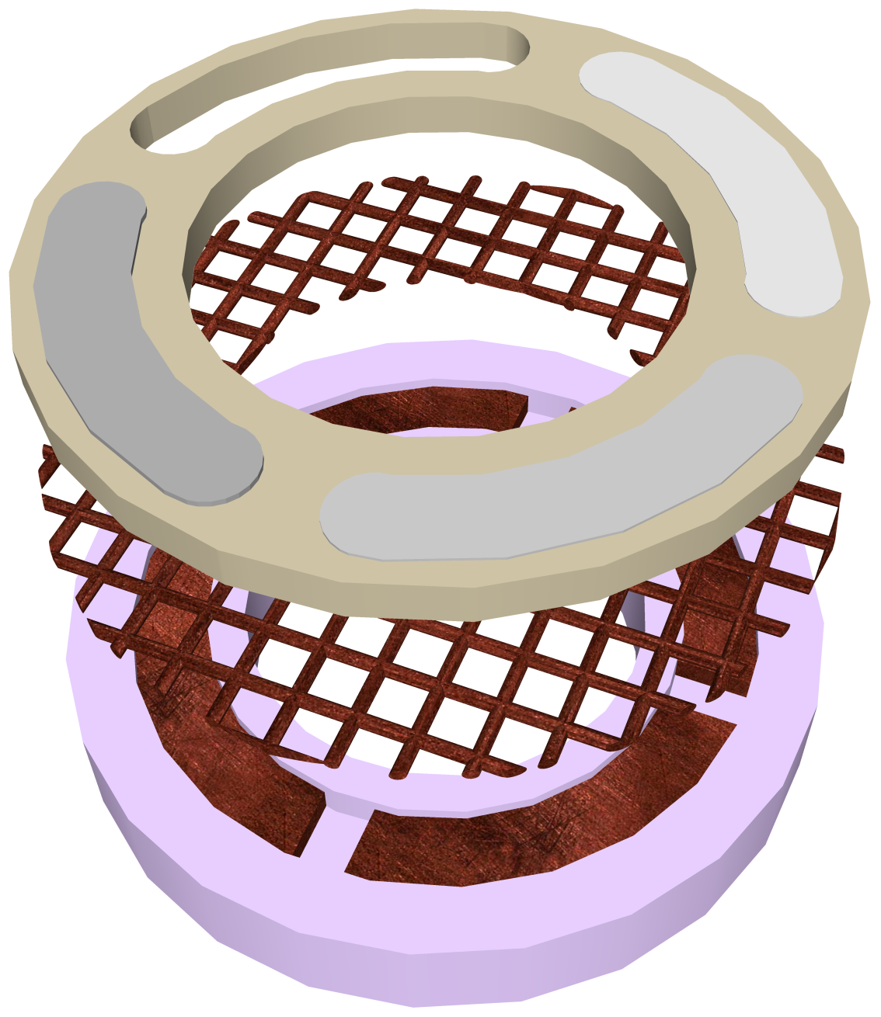
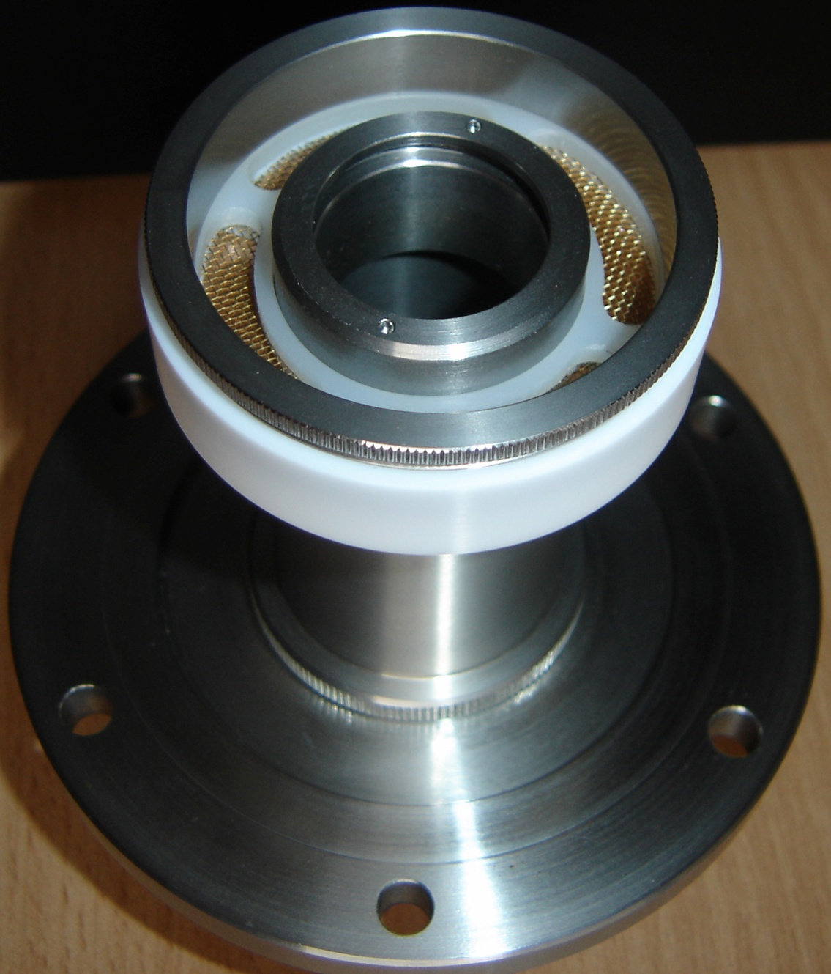
Ringový kolektor - dělený

Slide 20
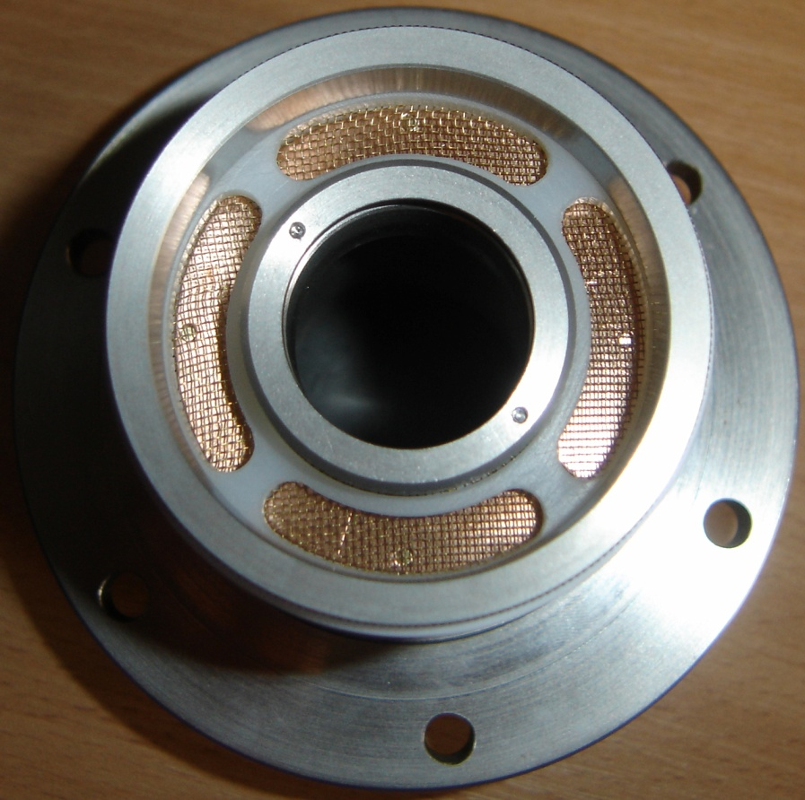
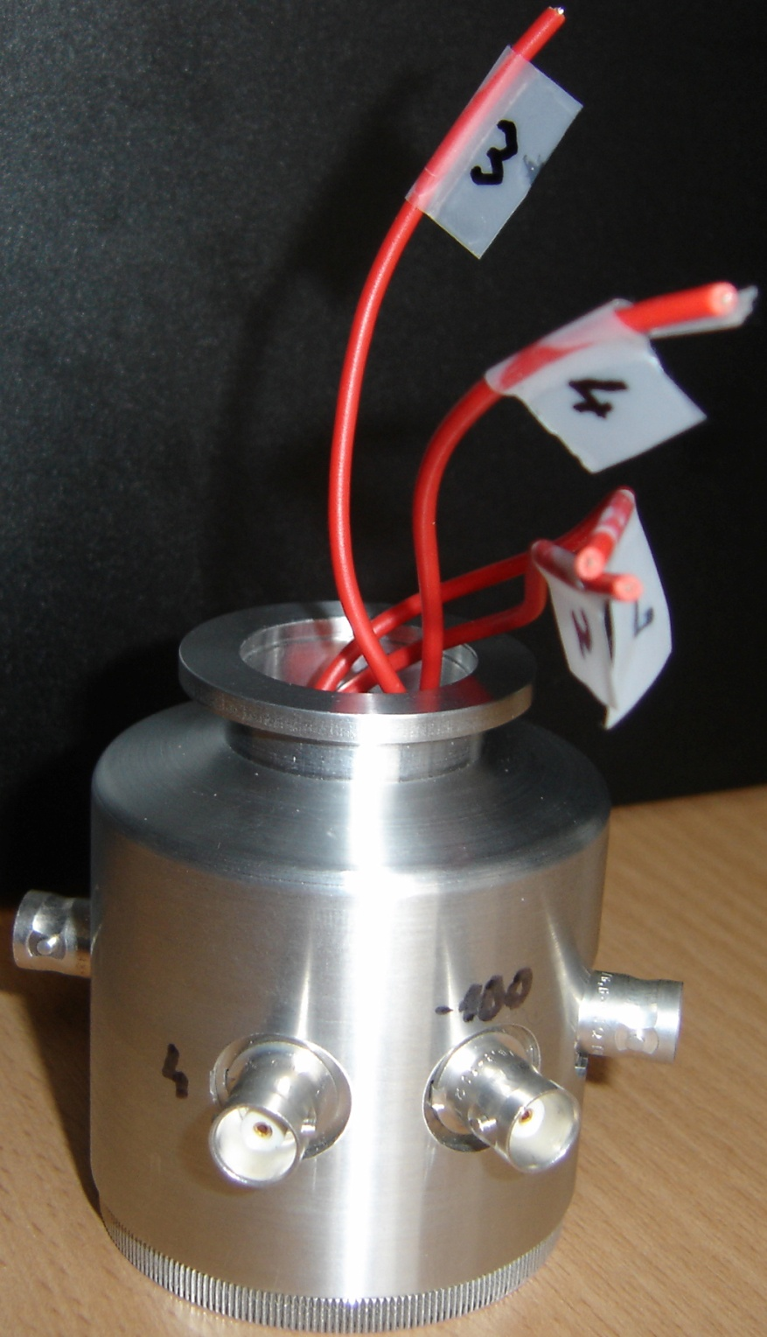
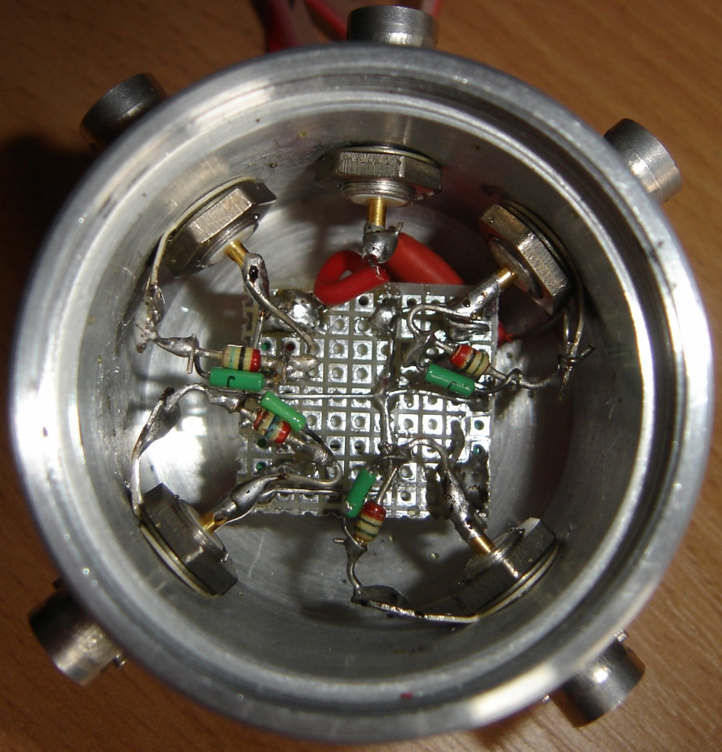
Ringový kolektor
Doplňující elektronika

Slide 21
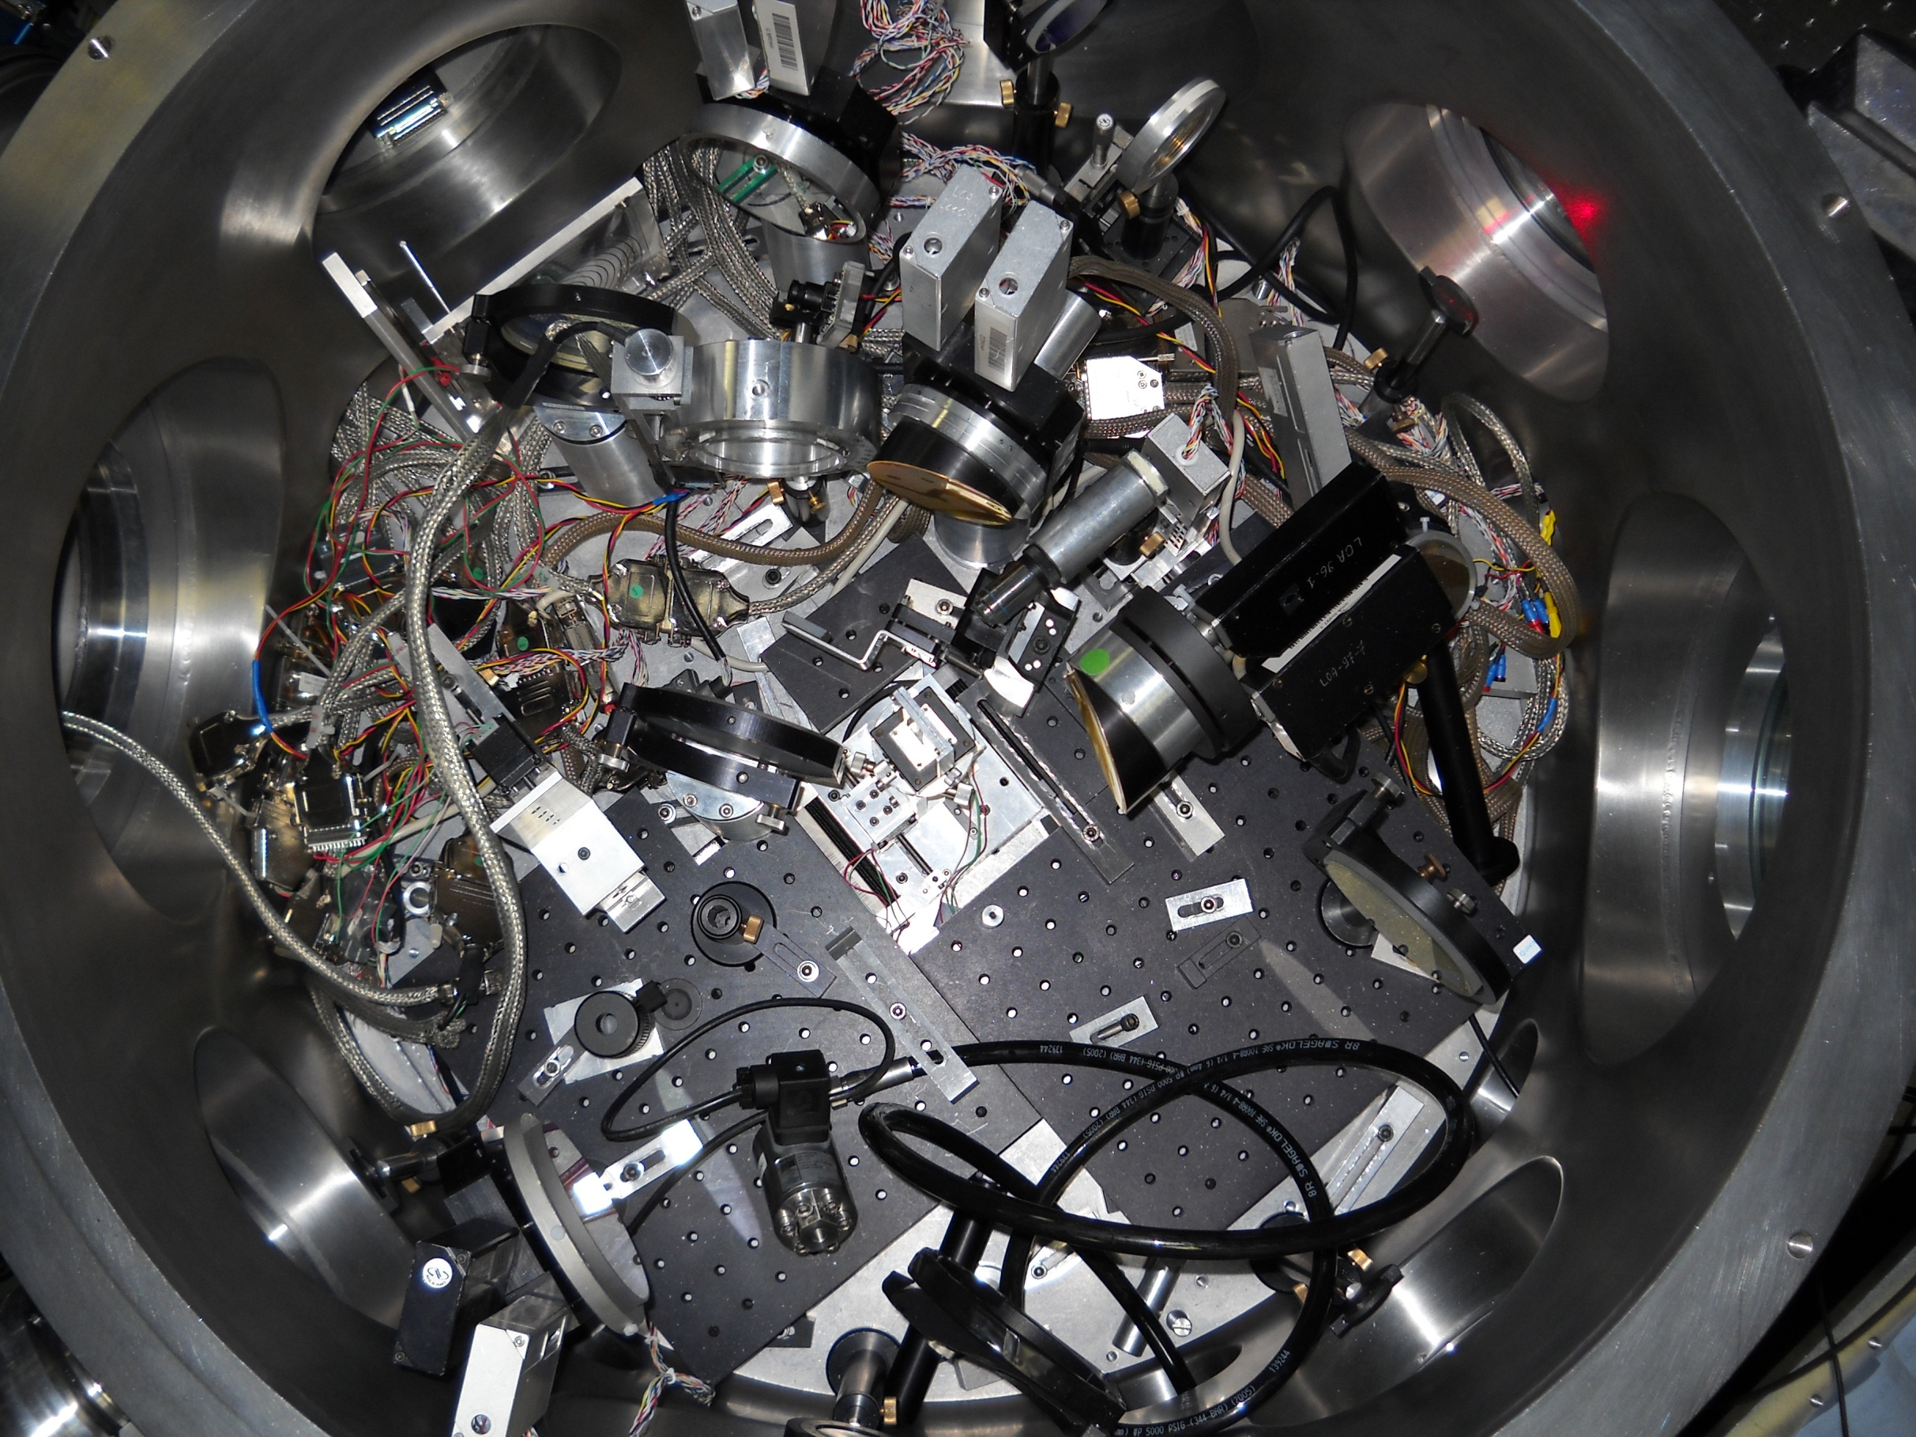
Experimentální uspořádání urychlování iontů metodou TNSA

Slide 22
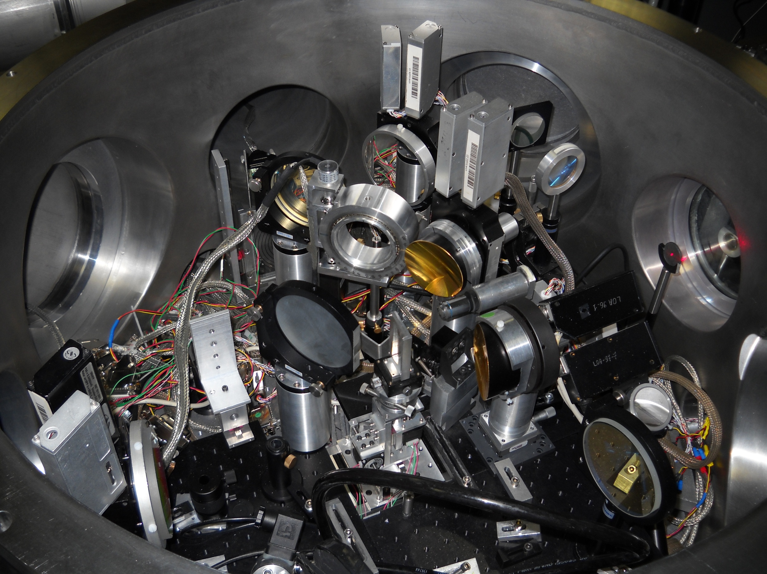

Slide 23
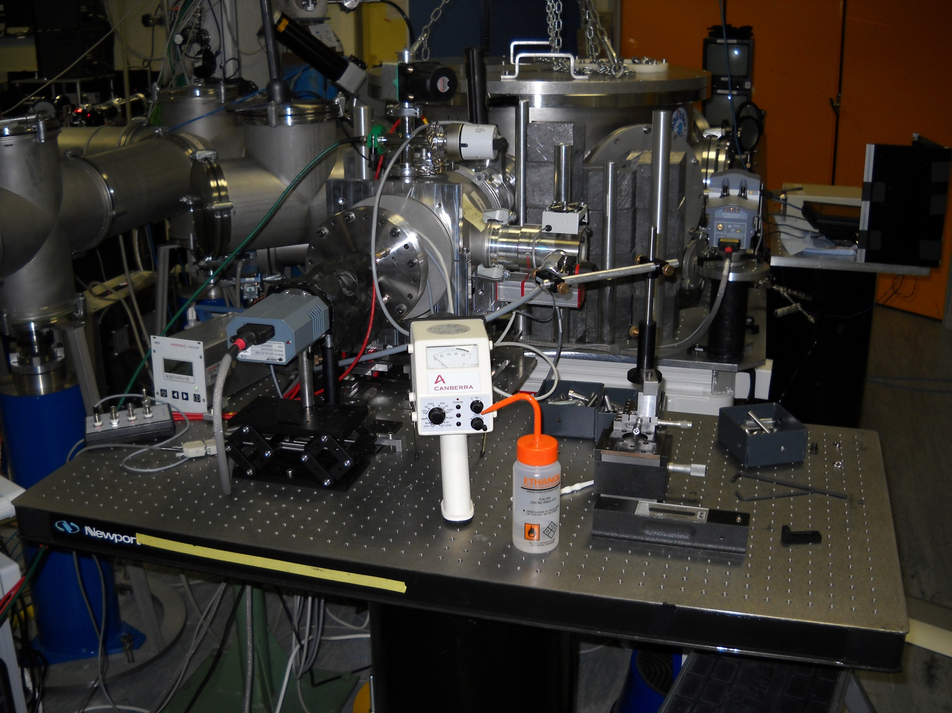
Detektor pro měření iontů

Slide 24
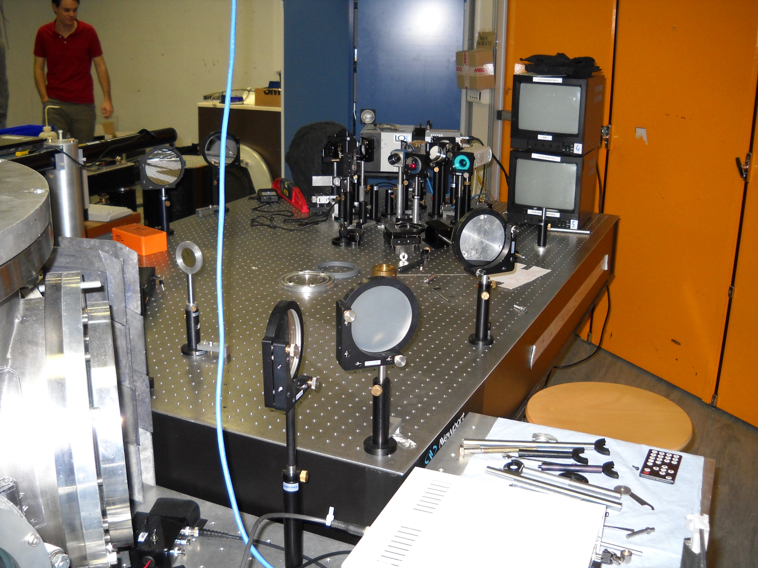
Aparatura pro měření dalších jevů probíhajících v plazmatu během interakce s laserem

Slide 25
Exotická fyzika s laserovými urychlovačemi?
Jevy předpovězené kvantovou elektrodynamikou
Vysoká intenzita laserových polí, silně nelineární jevy
Vysoký gradient zrychlení
Možnost detekce Unruhova záření
Možnost prokázání Einsteinova principu ekvivalence?

